Slide 1

第十一届中国软件杯大学生软件设计大赛
A1-高性能民航旅客行程推荐系统
队伍:泥头车队
华中科技大学网络空间安全学院

Slide 2

目 录 contents
作品概述
作品亮点

Slide 3
01 作品概述

Slide 4
作品概述
业务背景
机票预订过程中，往往需要搜索多次才形成一个订单，因此，机票搜索请求规模很大，必需要有一个高并发、高性能、低延时、低价命中率高的机票搜索服务提供行程推荐信息。
行程推荐涉及海量备选行程生成与票价计算，如果采用穷举法将耗费大量的CPU与内存资源，响应时间也很长。在真实机票搜索系统中，如何在有限的硬件资源下计算出多个低价行程结果是一个技术难点。
设计一种行程推荐算法，完成业务功能简洁的高性能国内机票搜索后台引擎。

Slide 5
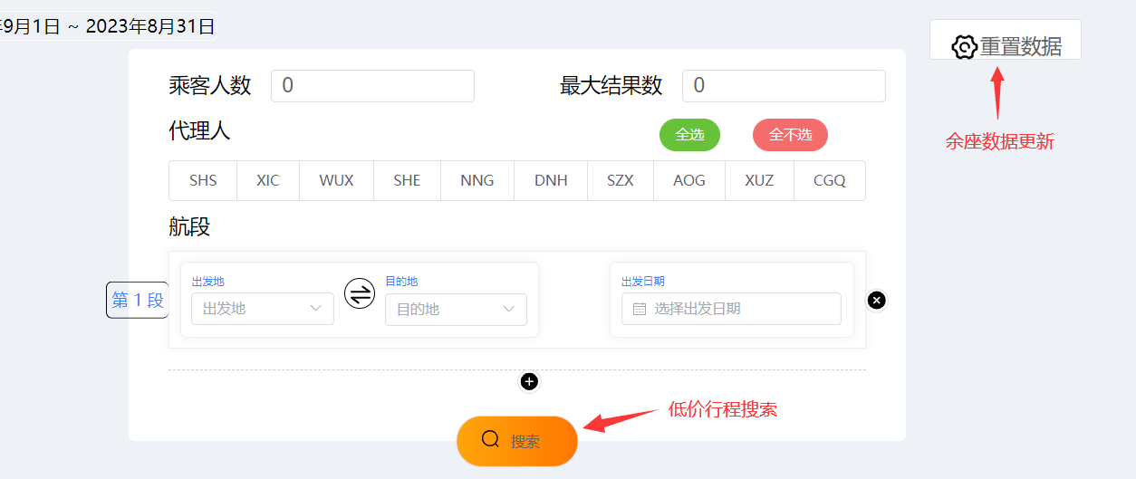
作品概述
作品实现B/S结构的前后端系统，已部署至公有云平台，浏览器输入域名hustairline.xyz，即可访问作品。
前端将提供浏览器网页实现搜索请求输入以及结果展示。

Slide 6
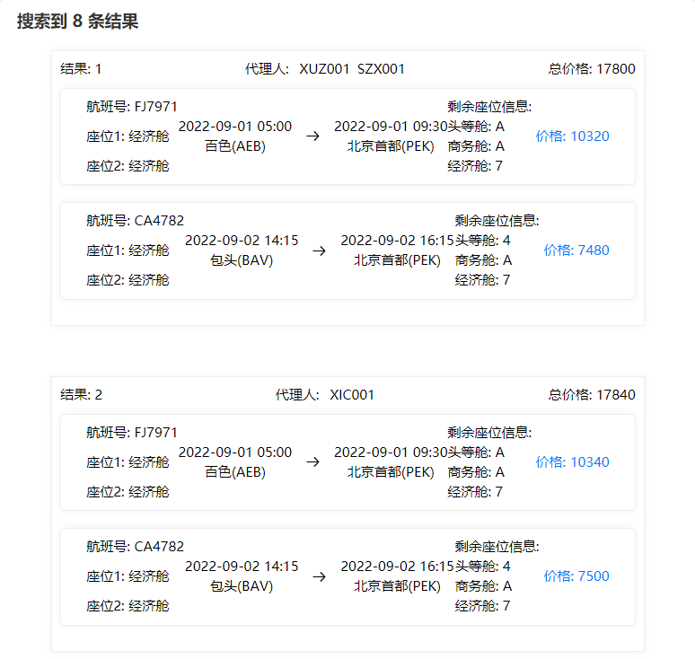
作品概述
后端服务器主要提供两个基本功能：
1、低价行程推荐（支持多乘客、多代理人、多个航班联程、设置最大结果数）
2、航班余座数据更新：提供5个更新文件供用户手动更新

Slide 7
作品实现条件
后端：C++、Linux平台、Clion
服务器配置：
前端：vue、Element plus
CPU: 2核 内存: 2GB
版本控制：git

Slide 8

作品概述
满足赛题中所有基本功能要求和非功能性要求
主要设计：
数据生成与预处理
自研四数据库访问模式
低价搜索算法
自研高并发HTTP服务器
前端界面
高性能

Slide 9
02 作品亮点

Slide 10
1、数据贴近实际
航班数据
180多万条航班和余座数据，近两个月的航
班数相对密集，能够很好地模拟当前国内航空
的运力。
flight.txt
航班余座数据
remainingSeat.txt
16万多条票价信息，涵盖所有承运人下所有城市之间的运价信息。
票价数据
price.txt
票价规则数据
190多万条票价规则数据，覆盖所有航班。
priceRule.txt
5个更新文件，平均45万条余座数据，并
且更新的数据模拟了赛题对于更新频率的要求。
余座更新数据
Update.txt

Slide 11

2、自研四数据库访问模式，底层搜索效率高
FlightSet
Net数组，Net内部用二维数组加邻接矩阵的形式存放某一天的所有航班。
经过O(logN)的查询可以得到某一天从A到B的所有航班。
PriceTable
使用三级目录<承运人，出发地，目的地>映射数组索引。
票价规则数据
PriceRuleTable
经过O(M*N)的查询可以得到某一个航班的票价和票价规则信息。
priceRule.txt
RemainSeatTable
双重map，查询时间复杂度O(logM*logN)
四个数据库互相独立，软件作品具有很强的可拓展性

Slide 12
3、低价搜索算法采用创新设计，具备高效率、高实用性
对一段行程，搜索满足条件的航班及其代理人、票价等信息。
将所有信息封装在AnsElement类当中传给推荐模块。
单航段搜索
使用中间层实现模块之间的高效信息传递。
结合高效数据访问，所有的底层数据搜索均在该模块完成。
对于搜索得到的M段航班序列，解决组合问题，拿到最低价的K个方案。
低价行程推荐
使用堆模拟搜索优化算法提升搜索效率，时间复杂度O(KlogK)。
通过模块化处理，将底层搜索和上层推荐分离，便于处理复杂的业务规则，实用性强。

Slide 13
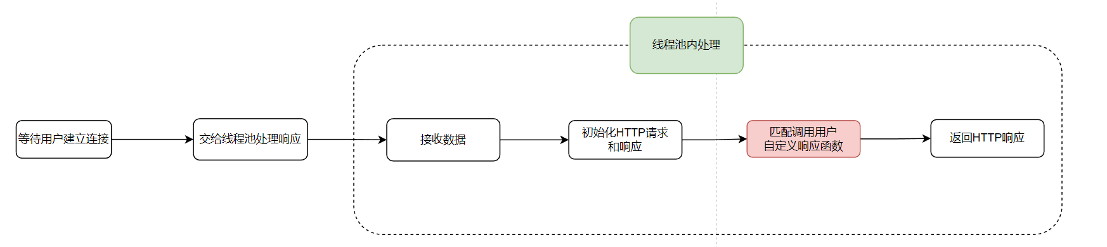
4、自研高性能高并发HTTP服务器
本团队自研高性能高并发HTTP服务器httplib。主体部分为一个头文件httplib.h，引入头文件即可使用，命名空间为httplib。提供接口，可由用户自主设置路径及其匹配的响应函数。
自研HTTP响应流程

Slide 14
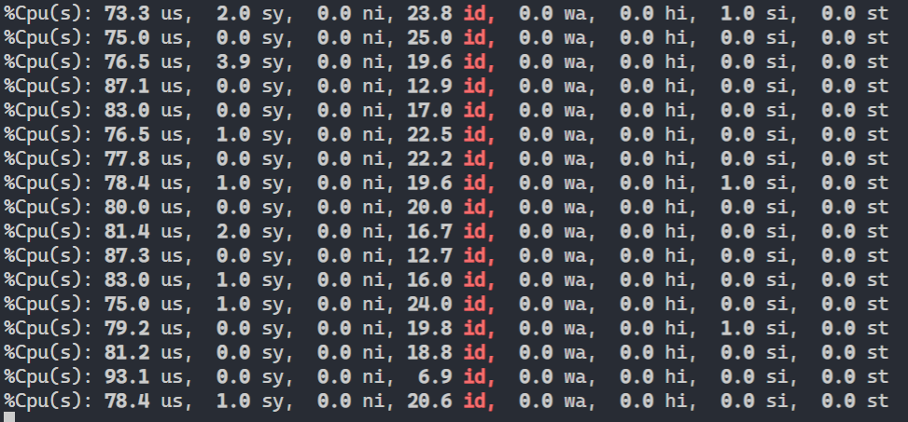
4、自研高性能高并发HTTP服务器
在有限的硬件资源下计算出多个低价行程结果是一个技术难点
搜索请求并发测试：
利用Jmeter开启两个线程连续向服务器发送多个请求包，使用top指令监控CPU idle值。
结果CPU idle值普遍低于20%。
测试方法
测试内容
作品能够充分利用硬件资源

Slide 15
5、使用原子操作实现多线程读写无阻塞
航班余座数据更新时，服务器内所有搜索服务进程/线程同时生效，且搜索服务不中断不阻塞。
使用C++标准库<atomic>实现对余座数据的原子操作。
赋值：seat.store(val,memory_order_relaxed)
取值：val = seat.load(memory_order_relaxed)
memory_order_relaxed：宽松内存访问模型，不存在任何同步阻塞。

Slide 16
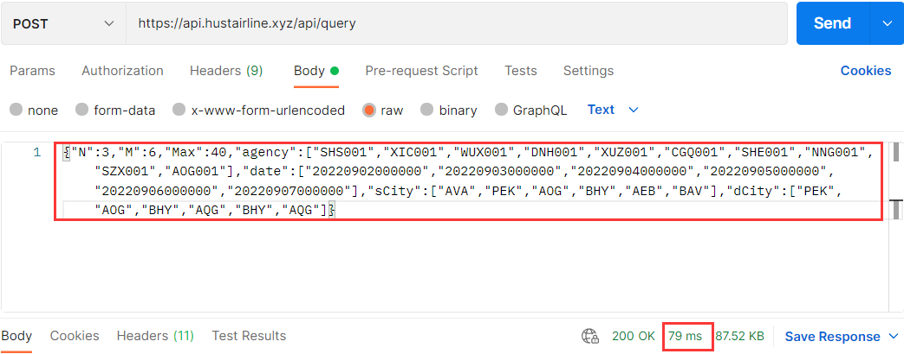
6、低延时
单次搜索平均响应时间：
简单/一般测试用例：40ms
复杂测试用例：80ms
测试方法
高性能、低延时
测试内容

Slide 17
7、其他
内部程序编写均为模块化编写，便于对代码的维护。
前端使用 Vue 框架编写，具有高效率，实时响应的特点。界面简洁美观，采用渐进式框架，用户体验更佳，也便于维护和功能拓展，采用https保护用户隐私和数据安全。

Slide 18
谢谢！

Slide 19
低价行程推荐模块
状态扩展方案：
用四元组(val,x,y,p=0/1)代表一种状态，其中val代表当前状态中M个数的和，x代表我们人为地从前x个序列中选出了一些数字，而第x+1到第M个序列中每个序列被选取的都是第一个数字。例如初始状态记为(min,1,1,0)。
对于某个状态，我们有三种扩展方向：
1、当前状态中y<Nx（Nx为序列x的长度），在当前方案中去掉数字(x,y)并替换为 (x,y+1)，得到一种新的状态(NewVal,x,y+1,0)。
2、当前状态中x<M且N(x+1)>=2（N(x+1)为序列x+1的长度），在当前方案中去掉数字(x+1,1)并替换为(x+1,2)，得到一种新的状态(NewVal,x+1,2,1)。
3、当前状态中y=2且x<M且由途径2或3转移得到，在当前方案中去掉(x,y)，替换为(x,1)，并选取(x+1,2)，得到一种新的状态 (NewVal,x+1,2,1)。

